Slide 1
Научно исследовательский проект «Музыка народов мира»
Проект выполнила: ученица 7 «б» класса Федорченко Вероника
Руководитель:Еговцева О.Е, учитель музыки

Slide 2
Цель: познакомить обучающихся с музыкой народов пяти стран
Задачи:
-изучить культуру народов мира
-изучить музыку народов мира
-послушать музыку
-провести опрос обучающихся школы

Slide 3
Объект исследования: одноклассники; родители ;учителя
Предмет исследования: музыкальные интересы классных коллективов

Slide 4
Музыкальное путешествие
ГЕРМАНИЯ
ФРАНЦИЯ
РОССИЯ
ЯПОНИЯ
ПОЛЬША

Slide 5
Народная музыка Германии
Культура Германии включает в себя культуру как современной Федеративной Республики Германия, так и регионов, составляющих современную Германию до её объединения: Пруссия, Бавария, Саксония и других. ... Немецкая (германская) культура известна с V века до нашей эры. Корни Немецкой музыки уходят в глубокую древность.
В Германии много известных оркестров, некоторые из которых считаются лучшими. Это Берлинский филармонический оркестр, Дрезденский и Мюнхенский филармонический оркестры.
Немецкие песни представляют танцевальный жанр в музыке. Короткие и заводные, они способны подтолкнуть к пляскам и танцам любого. Характерная их черта – это шуточные тексты песен, на волнующие народ темы. Напоминающие русские частушки, они исполняются на местных диалектах. Немецкая музыка неотделима от танца: их тесное переплетение мелодичности и ритма с пластикой и языком тела выражает разнообразные эмоции и чувства. Популярная немецкая музыка широко представлена группами и исполнителями с мировым именем. Самым ярким примером являются рок-группы: Ramshtein, OOMPH, Scorpions, Tokio Hotel.

Slide 6
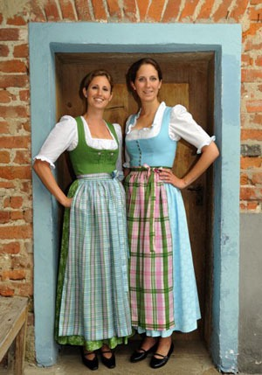

Slide 7
Народная музыка Японии
Японская народная музыка – это довольно самобытное явление благодаря изолированности островов Восходящего Солнца и бережному отношению населяющего их народа к своей культуре. Рассмотрим сначала некоторые японские народные музыкальные инструменты, а затем характерные для музыкальной культуры этой страны жанры. В японской национальной музыке есть свои особенности, которые отличают ее от музыкальных культур других народов. Например, есть японские народные музыкальные инструменты – поющие колодцы (суйкинкуцу). Такое вы едва ли встретите где-то ещё, правда музыкальные чаши есть и на Тибете, а больше? В японской музыке может постоянно меняться ритм и темп, а также отсутствовать размер. В народной музыке страны Восходящего Солнца совершенно иные понятия интервалов, они необычны для европейского слуха. Для японской народной музыки характерна максимальная приближенность к звукам природы, стремление к простоте и чистоте. Это не случайно: японцы умеют показать прекрасное в обычных вещах. Традиционная музыка Японии сформировалась под влиянием Китая, Кореи и других стран Юго-Восточной Азии.
Древнейшими жанрами считаются буддийские песнопения сёмё и придворная музыка гагаку. Темы религиозных песнопений: буддийская доктрина (када), догматы учения (ронги), паломнические гимны (гоэйка), хвалебные песни (васан). Музыка синтоизма – музыка для ублажения богов, короткие циклы песен и танцев в костюмах. К светскому жанру относят придворную оркестровую музыку. Гагаку – ансамбль, заимствованный из Китая, исполняющий инструментальную (кангэн), танцевальную (бугаку) и вокальную (уатимоно) музыку.

Slide 8
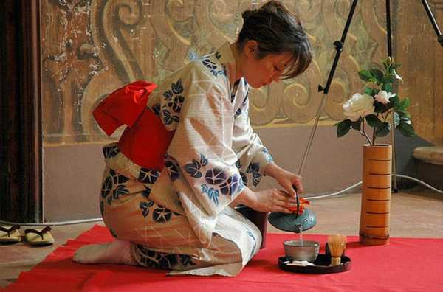

Slide 9
Народная музыка Франции
Народные музыкальные традиции центральных регионов страны оказывают сильное влияние на французскую музыку в целом. В разных регионах Франции музыкальные направления, как и культура, довольно различны. Франция, музыку которой мы знаем сейчас, заимствовала звучания у своих европейских соседей, в основном, у Италии и Германии, а также у некоторых африканских стран. В результате многочисленных смешений, появилось то неповторимое звучание французской музыки, которое так ласкает слух настоящих ценителей. Французская музыка – это хип-хоп, поп, джаз, фолк, рок, электронная музыка и многое другое. Но Франция известна в основном благодаря своему шансону, он считается во Франции национальным жанром. Специфическая ритмика французского языка, вибрирующее звучание голоса в лирических произведениях придает песням Франции особенный шарм. Франция — это страна, открытая миру. Правда, на протяжении веков они понимали этот лозунг весьма своеобразно, например, ведя активную колонизаторскую политику. Тем не менее, в плане развития собственной музыкальной культуры этот процесс оказал ощутимое положительное влияние. Французская музыкальная культура значительным образом обогатилась, впитав в себя все самое лучшее из музыкальных культур народов Африки и Азии. Эта тенденция ярко проявилась во второй половине 20 века, когда музыкальная сцена Франции обогатилась музыкальными традициями выходцев из Африки.

Slide 10
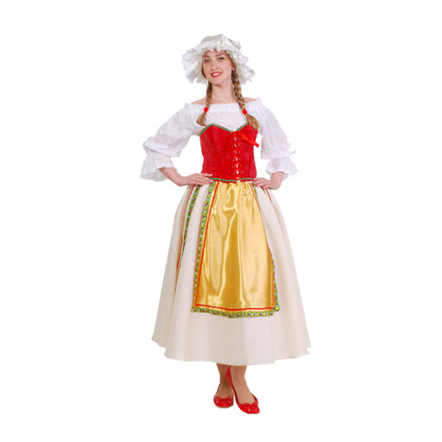
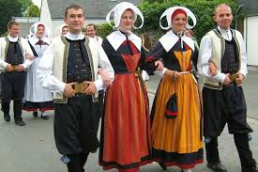

Slide 11
Народная музыка России
Русская народная музыка — традиционная музыка русского народа, является частью русской народной культуры. Русская народная музыка является основой, на которой произросла вся русская профессиональная музыка. Русская музыкальная культура устной традиции обладает выраженным единством.
Истоки русской народной музыки восходят к фольклору восточнославянских племён, живших на территории Киевской Руси. Русская народная музыка неоднородна — существуют заметные региональные традиции. Так, свои особенности имеет народно-песенное искусство северных, западных, южных, центральных областей, поселений в бассейнах крупных рек — Оки, Волги, Дона. Уже в VI веке гусли — один из распространённых инструментов славян.
Общий тип великорусских напевов, вероятно сложился к концу «татарской эпохи», ко времени «царей» (XIV век). Характерная особенность — ладовое строение, в отличие от мажор-минора, распространённого у западных славян, и своеобразный стиль многоголосья. С XIV века клерикальное влияние постепенно усиливается и нередко выражаются в виде гонений на народную песню, как остаток язычества и в целом греховное занятие. Исполнители («умельцы») подвергалиcь преследованиям, а музыкальные инструменты объявлены «бесовскими гудебными сосудами». Постановлением Стоглавого собора (1551 год) запрещены песни и в городах и в сёлах. Гонения достикли апогея в царствование Алексея Михайловича. Вплоть до XVII века церковью и государством издавались указы и грамоты, направленные против народных («бесовских») игр и песен
Мелодические особенности русской песни обуславливаются тем, что мелодии ее, по своему строению, относятся к более ранним эпохам музыкального развития человечества, чем та, какую представляет современная европейская музыка, с ее октавной системой.
Современные европейские мелодии представляют части, видоизменения октавного звукоряда, в котором последовательные тоны непрерывно стремятся вверх от известного основного тона (тоники) к его октаве и заканчиваются седьмым вводным тоном, отстоящим на полутон от октавы. Выработка существенных черт современной музыкальной системы считает не более 200 лет практики; теоретически она впервые была выражена французом Рамо, в начале XVIII века. Основным принципом этой музыкальной системы является требование, чтобы вся масса тонов и гармонических сочетаний могла быть поставлена в тесную, постоянную, явную связь сродства к одному свободно избранному тону (тонике), так, чтобы из него развивалась тональная масса всего произведения и к нему же возвращалась. Этот принцип не вытекает из естественной необходимости; он является свободно избранным и может быть заменен другим, способным создать другую музыкальную систему.

Slide 12
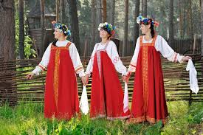
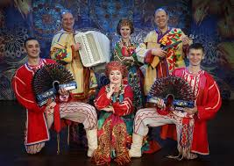

Slide 13
Народная музыка Польши
Польский музыкальный фольклор отличается большим разнообразием жанров и выразительных средств; особенную ценность придает ему сравнительно хорошая сохранность и актуальность народного искусства в современной Польше. Причины такого разнообразия во многом связаны с особенностями географического положения и исторического развития страны, которая в течение многих веков вбирала и претворяла культуру соседних стран. Во времена своего расцвета в XV–XVII веках Речь Посполитая занимала территории, населяемые литвинами, венграми, украинцами, белорусами, русскими, чья культура естественным образом влияла на польскую. После разделов страны в конце XVIII века австро-немецкое и русское влияние, хотя и воспринимаемое как чужеродное, также было воспринято польской культурой и проявилось в разных ее формах, начиная от фольклора и заканчивая произведениями профессиональных творцов. В польской народной музыке можно встретить как задумчивые, протяжные песни, напоминающие литовские и северно-русские мелодии, так и энергичные, задорные чардаши, явственно родственные венгерскому фольклору. Представление о том, что считать польской национальной музыкой, с течением времени существенно изменялось. Если в XIX веке слушатели, этнографы и композиторы как в самой Польше, так и за ее пределами, отводили эту роль мазуркам и полонезам—жанрам, связанным с центральными, низинными территориями страны, то с началом ХХ века главный интерес сосредоточился на фольклоре горных районов Польши, заселенных гуралями. Именно в нем многие творцы стали черпать вдохновение, подчеркивая его самобытность и непохожесть на «традиционную» польскую народную музыку.
Исследователь отмечает, что первые сборники народных текстов и мелодий отличаются разнообразием поставленных в них задач. Так, сборник «Минуты короткие» (Minuty krótkie) представляет собой не что иное, как своеобразную «шпаргалку» уличного артиста, в которой содержится около тридцати текстов песен, причем одна из песен, текст которой расписан по голосам, предполагает ансамблевое исполнение.

Slide 14
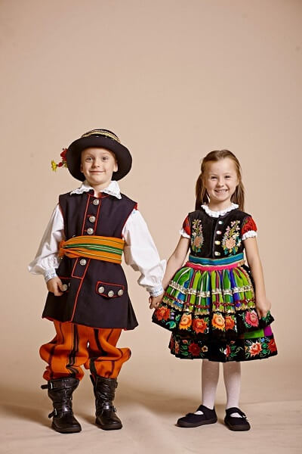
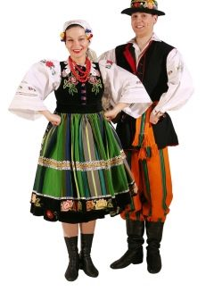

Slide 15
Вывод: музыка различных стран интересна и разнообразна непохожа друг на друга. Каждый народ имеет свой музыкальный язык который выражает чувства и мысли людей.Богатство и многообразие музыкальной культуры разных народов воспитывают дружелюбное отношение между людьми независимо от их национальности.

